Slide 1
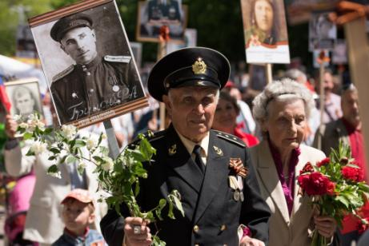
9 МАЯ ДЕНЬ ПОБЕДЫ

Slide 2
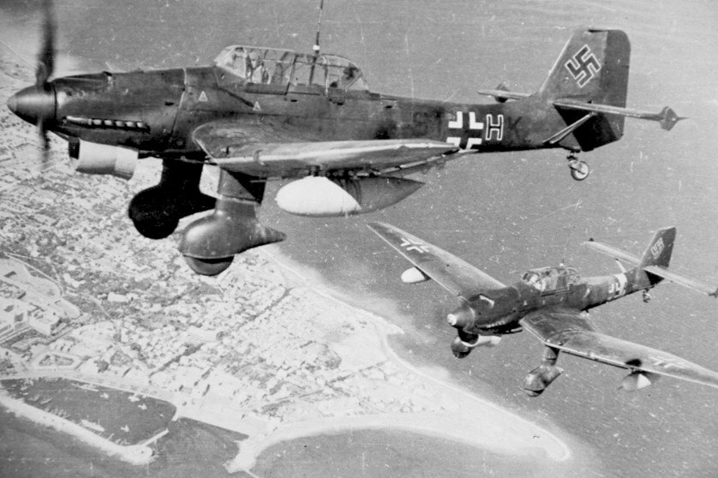
Летней ночью, на рассвете, 22 июня 1941 г. в 4 часа утра без объявления войны фашистская Германия напала на нашу Родину, прервав мирный труд русского народа.
Notes:
Летней ночью, на рассвете,
22 июня 1941 г. в 4 часа утра
без объявления войны
фашистская Германия
напала на нашу Родину,
прервав мирный труд
русского народа.

Slide 4
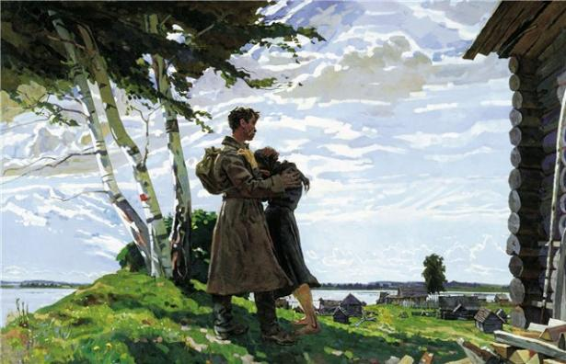
На защиту Родины поднялся весь народ: молодежь и пожилые, женщины и дети. Все те, кто остались в тылу, как могли, помогали фронту, заменив ушедших на фронт мужчин у станков и в поле.

Slide 5
Дети выживали, как могли.

Slide 6
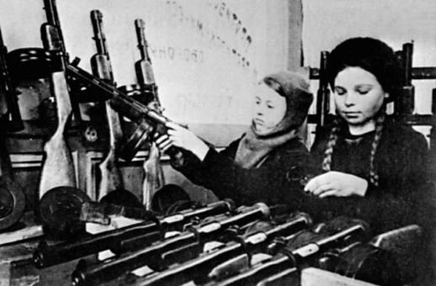
Быстро становились взрослыми, заменяя ушедших на фронт отцов и братьев.
Многие освоили рабочие специальности. Подросткам небольшого роста ставили подставки, чтобы они могли достать до станка. Преодолевая все трудности, они выпускали вооружение для фронта и победы.

Slide 7
Работали на заводе старики, дети и женщины

Slide 8
Шли бои на море

Slide 9
В воздухе

Slide 10
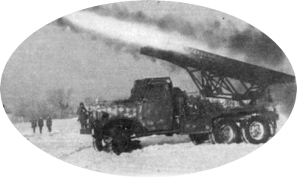
И на суше

Slide 11
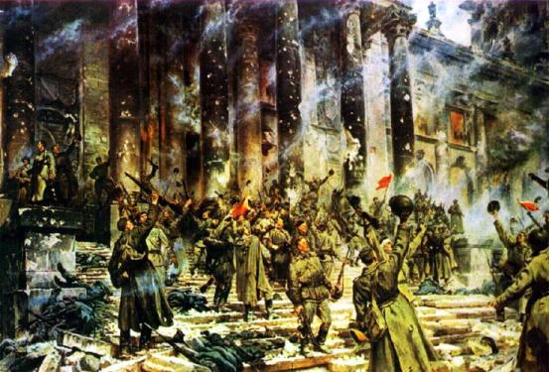
Пришла долгожданная Победа
9 мая война, которая длилась 4 года, закончилась в Берлине.

Slide 12
Так встречали своих героев
Но не все вернулись домой…

Slide 13
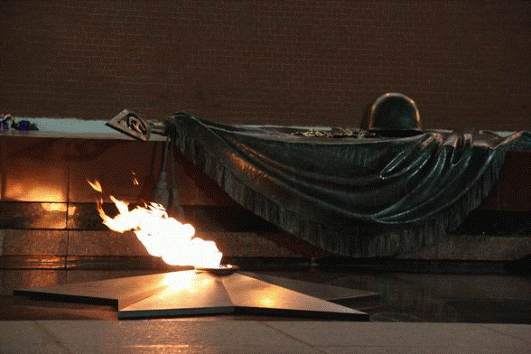
Чтобы люди не забывали эту войну, помнили тех, кто отдал свою жизнь, чтобы жили мы с вами в мире – во многих городах был зажжен Вечный огонь

Slide 14
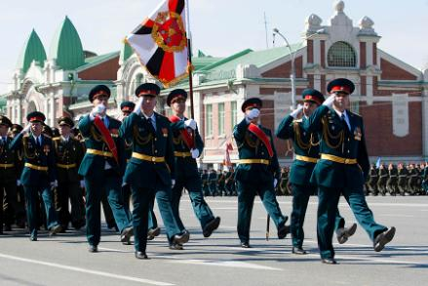
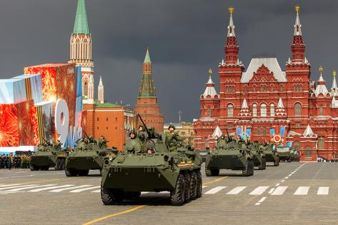
Каждый год в День Победы в нашей стране проходит праздничный парад.
Майский праздник –
День Победы
Отмечает вся страна.
Надевают наши деды
Боевые ордена.
Их с утра зовёт дорога
На торжественный парад.
И задумчиво с порога
Вслед им бабушки глядят.

Slide 15
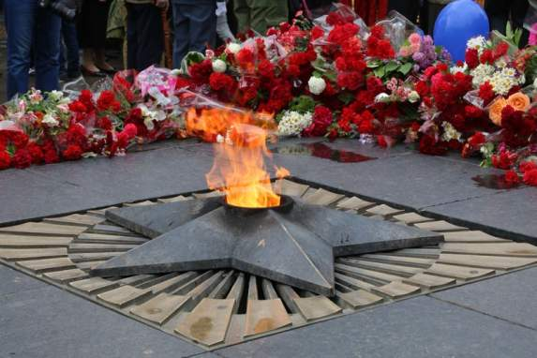

Slide 16
Ещё тогда нас не было на свете, Когда гремел салют из края в край. Солдаты, подарили вы планете Великий Май, Победный Май!

